Slide 1

House Prices
RODRIGO ALBERTO CORDERO ALVAREZ 17001922
MARCELO ALFREDO DEL ÁGUILA MORAGA 17001380
KEVIN JOSÉ HERNÁNDEZ MARROQUÍN 17001095

Slide 2
Agenda
Introducción
El Problema
Información y supuestos
Modelos Utilizados
Metodología
Resultados
Conclusiones
Preguntas

Slide 3
Introducción
Tecnología Actual
Regresiones
Modelos de predicción

Slide 4


El Problema
Situación por enfrentarse:
Anhelo de una casa
Casa ideal = ¡Costos elevados!
Costo depende más de lo que creemos
Número de cuartos, número de pisos, etc.
¡Competencia En Kaggle!
Objetivo:
Predecir costo
Retos:
Conocimiento
Competencia
Equipo

Slide 5

Información y supuestos
4 archivos:
train.csv: Dataset de entrenamiento – 81 variables
test.csv: Dataset para hacer predicciones – 80 variables
data_description.txt: Información extra
sample_submission.csv: Formato
La data proviene de un solo lugar
Objetivo: Predecir el costo de una casa
Variable Objetivo: SalePrice
Material de apoyo: descripcion.txt
<Link aquí, pero un short URL>

Slide 6
Modelos Utilizados
Regresiones lineales y polinómicas
XGBoost
Redes neuronales

Slide 7
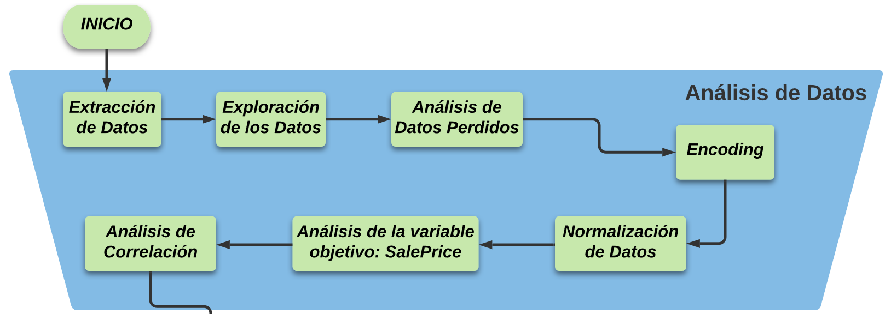
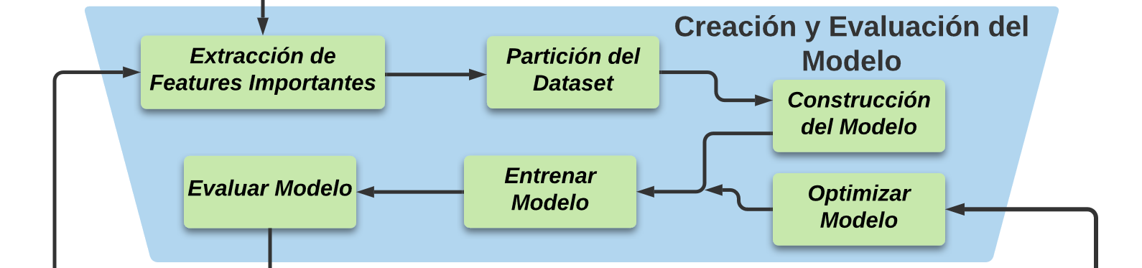
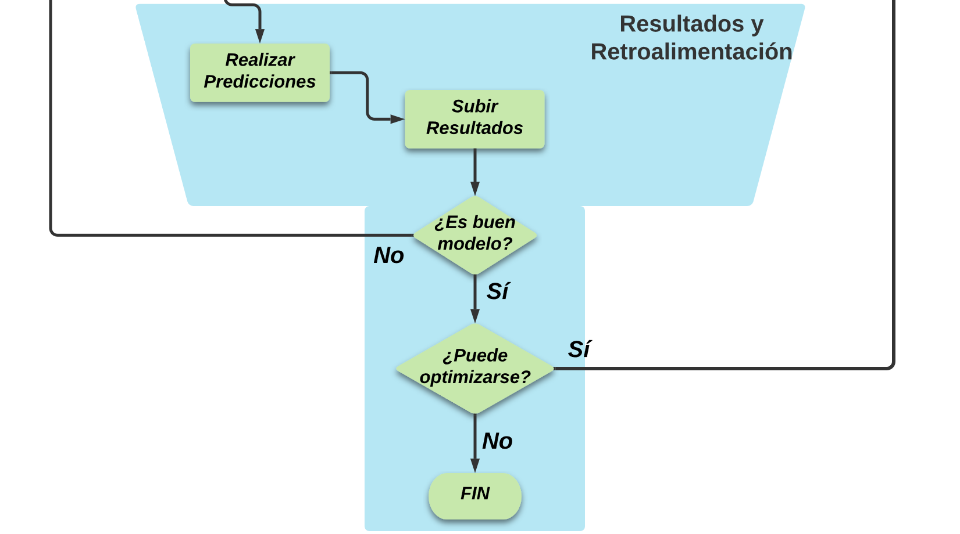
Metodología
Material de apoyo: metodologia.svg
<Link aquí, pero un short URL>

Slide 8
Selección de Variables Importantes
Análisis de Correlación
Mapa de Calor de Correlación
Criterio ‘Threshold’
Combinación de Variables
Material de apoyo: heatmap.png
<Link aquí, pero un short URL>
¡Necesita un buen zoom!

Slide 9
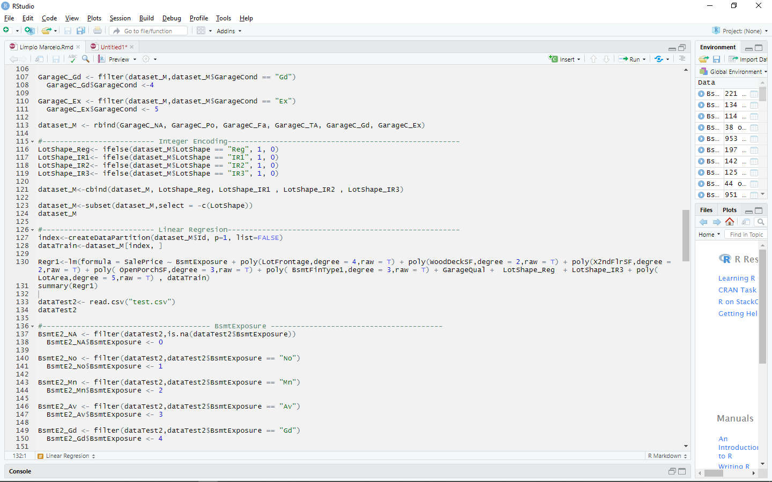
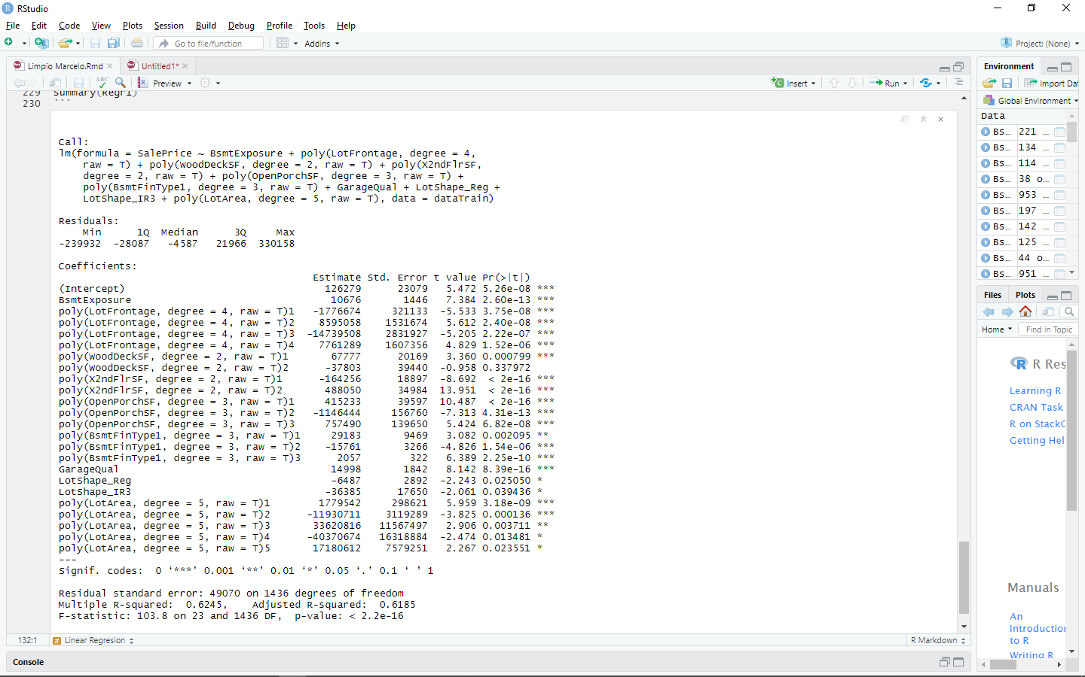

Regresiones lineales y polinómicas
Resultados
$Sale price=β_{1}X_{1}+β_{2}X_{2}+β_{3}X_{3}+β_{4}X_{4}+…$
$R^{2}=0.4510$
$RMSE=0.51186$
$Sale price=α_{1}X+β_{1}Y+β_{2}Y^{2}+β_{3}Y^{3}+β_{4}Y^{4}+$ $γ_{1}Z+γ_{2}Z^{2}+ δ_{1}W+δ_{2}W^{2}+…$
$R^{2}=0.6185$
$RMSE=0.3345$

Slide 10
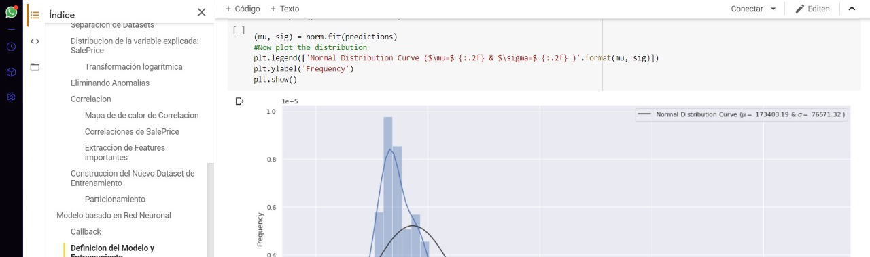
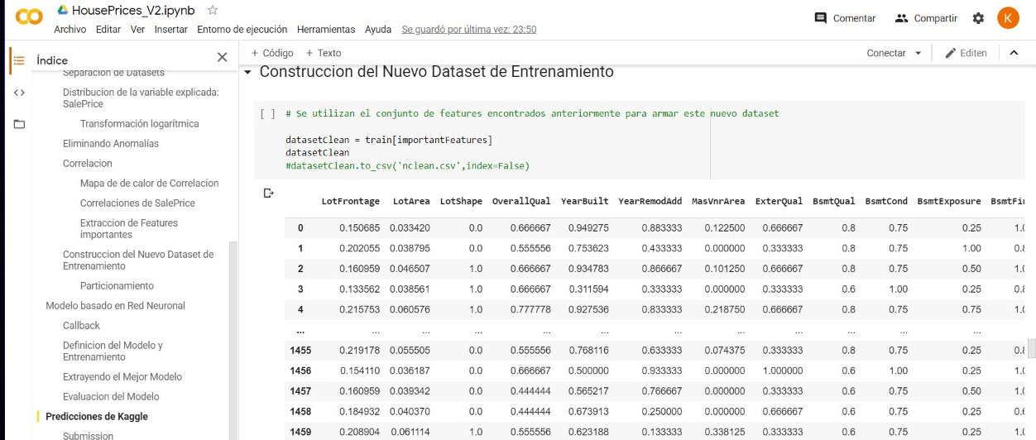
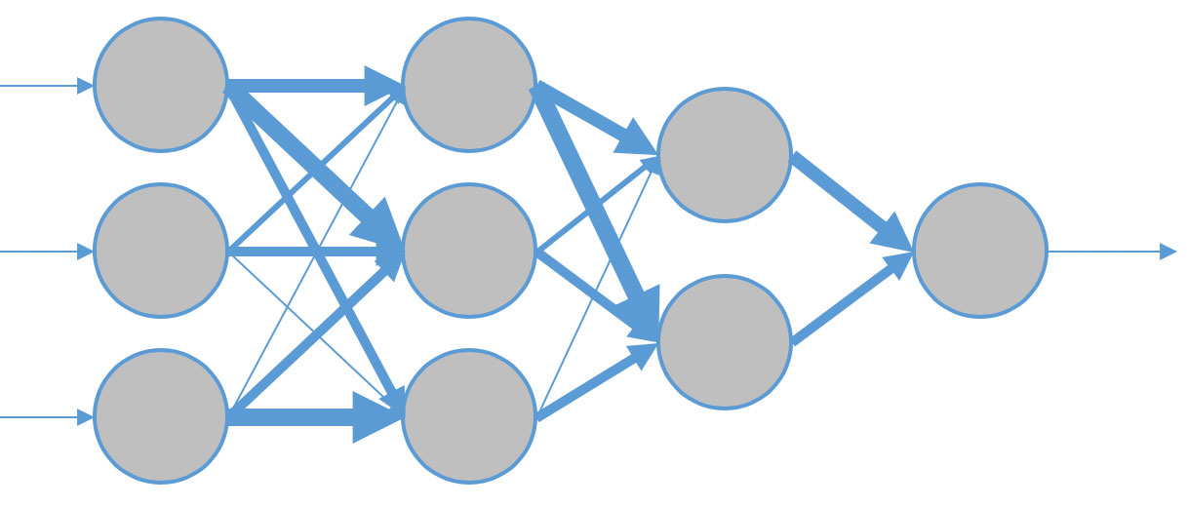
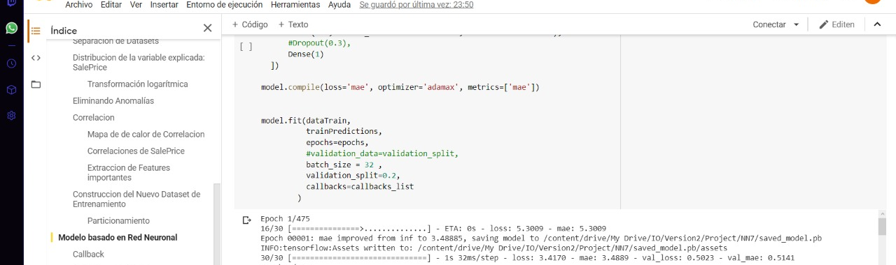
Redes neuronales
Resultados
TensorFlow
Arma de doble filo
Arquitectura
Complejidad
Optimización
Tensorflow
Arma de doble filo
Eficaz al Inicio
Estancamiento
Tarda mucho en entrenar
Modelo 74:
Hidden Layers: 6
Número de neuronas por capa:
[512, 256, 256, 256, 256, 128, 1]
Threshold: 0.1 y -0.1
Batch Size: 32
Métricas: Mae
Loss: 0.079
Kaggle Score: 0.136
Posición: 1,832 de 4,524

Slide 11
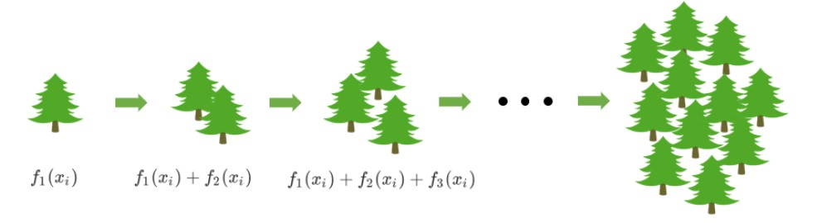

Regresiones lineales con XGBoost
$RMSE=0.1167371$
xgb.train(data=dtrain,booster='gbtree',
nrounds=8000,
max_depth=60,
eval_metric='rmse',
eta=0.001,
watchlist=watch,
lambda = 0.2,
verbose = 0,
subsample = 0.065,
alfa = 5.26,
gamma = 0)

Slide 12
Mejor Modelo
Redes Neuronales: modelo 74
<Insertar Imagen de posición en la tabla>

Slide 13
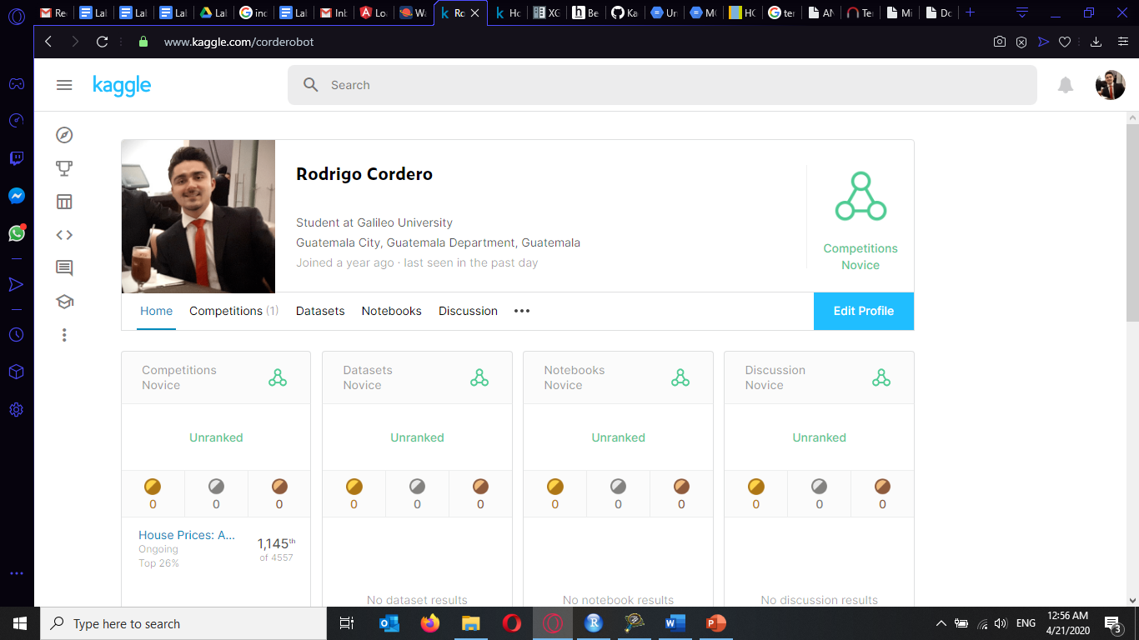
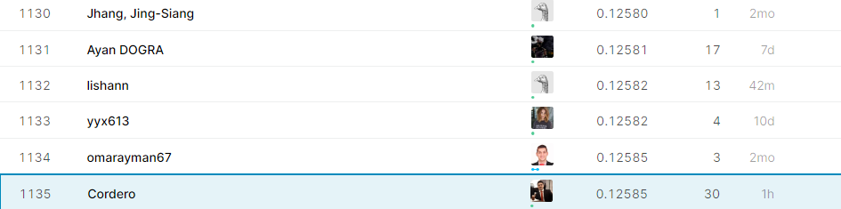
Mejor Modelo
XGBoost: modelo 23

Slide 14
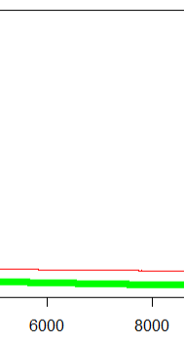
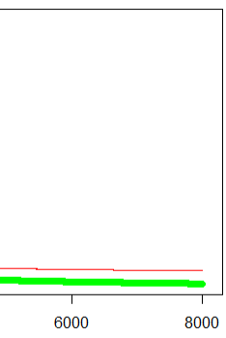
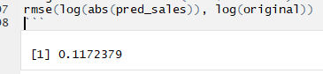
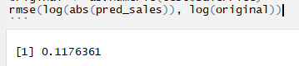
Interpretación de los Resultados

Slide 15
Conclusiones
Análisis de Datos
Feature Engineering
Optimizar es difícil
Una ‘mejora’ no implica mejores resultados

Slide 16
¿Preguntas?

Slide 17
¡Gracias por su atención!

